Slide 1


Runde med status på lokale aktiviteter
Workshops
Møder fremadrettet
12.30 Frokost efter frokost er der mulighed for at fortsætte i lokale styregrupper (IO3)

Slide 2
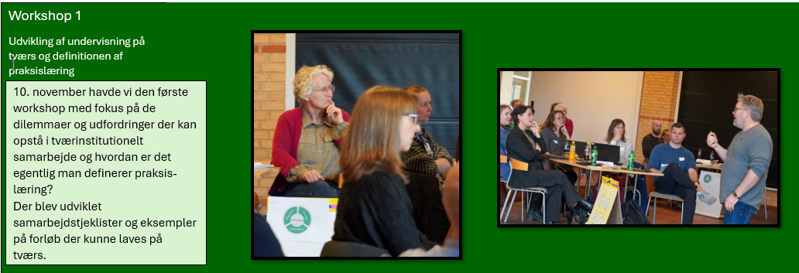
Kick-off
Workshop 1 Indsatsområde 1

Slide 3
Hvad kan den lokale styregruppe gøre?
Afklare organiseringen af projektet lokalt nedsætte styre og arbejdsgrupper
Sikre mulighed for tværinstitutionel dialog og sparring
Kommunikere om projektets formål, relevans ramme og retning.
Udpeger relevante medarbejdere og støtter deres deltagelse i projektet
Skaber tid og rum til samling på tværs af de deltagende uddannelsesinstitutioner
Hjælpe hinanden økonomisk i forbindelse med kræfter udefra
Aftale rammer og indsatser
Lave en intern afklaring om aktiviteter og indhold
Udvikle forslag til aktivitetsbeskrivelser

Slide 4
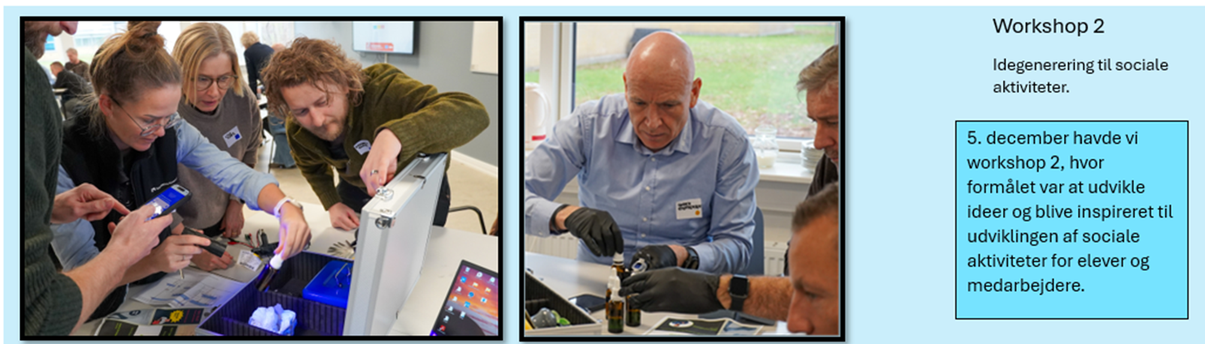
Kick-off
Workshop 2 Indsatsområde 2

Slide 5

Idékatalog og Huskeliste
Medarbejderaktiviteter på tværs af ungdomsuddannelser

Slide 6
Grundprincipper
Medarbejderinddragelse og ejerskab
Struktur, rammer og koordinering
Inklusion og deltagelsesmuligheder
Fællesskab og kultur
Faglighed og kompetenceudvikling
"der skal være kontakt mellem ledelse og planlæggere"
"de skal have mad og drikke"
"tydeliggøre central opbakning centralt på institutionerne"

Slide 7

Huskeliste
Bede om indspark til interesser, planlægge og orientere i god tid
Gennem fælles oplevelser, give plads til forskellige former for deltagelse
Lave faglige inspirationsbesøg, etablere ny fælles viden
"vi skal øge kendskabet til hinanden"
"ved at fokusere på fællesskabsfølelse i et meningsfuldt fælles tredje"

Slide 8
Idékatalog
Julefrokost med mere
Lave mad sammen
Korsang og madlavning
Teater/foredrag
Musik/koncerter
Padeltennis
Fitness
Tour de chambre
Bogklub på tværs
"efteruddannelse af undervisere med henblik på redskaber til fællesskabsdannelse"
"opgaver rundt på hele skolen, fx i forskellige værksteder"
"sociale aktiviteter fx korsang og madlavning"

Slide 9

Idékatalog og Huskeliste
Elevaktiviteter på tværs af ungdomsuddannelser PCR

Slide 10

Grundprincipper
Elevinddragelse og medejerskab
Tydelig struktur og tryghed
Inklusion og roller
Kommunikation og information
Økonomi og ressourcer
"eleverne er med i idegenerering og udvikling af aktiviteter"
"knytte aktiviteter op på læringsmål"
"involvere elevråd etablere et campusråd"

Slide 11

B. Idékatalog
Escape room i ubrugte kælderlokaler
Musikfestival indenfor klare rammer
Guitar og lagkage
Udendørs fitness
Socialt arrangement med sleep over
"skabe rammer for at mødes på tværs"
"ved at skabe nytteværdi for lokalsamfundet og / eller eleverne selv"
"forskellige elevudvalg fx bæredygtighed, inter nationalisering"

Slide 12

Huskeliste
FØR: Koordinering af årshjul, skemalægge aktiviteter
UNDER: Ice-breaker, tydelige instruktioner, elevfacilitering
EFTER: Evaluering og videndeling
"lav kursus oplæg for elever"
"tag udgangspunkt i faglige problemstillinger"
"repræsentanter fra elevudvalg deltager i idéudvikling"

Slide 13
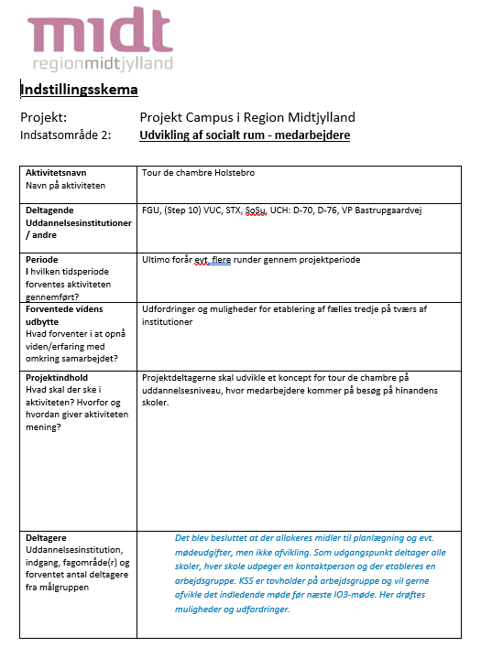
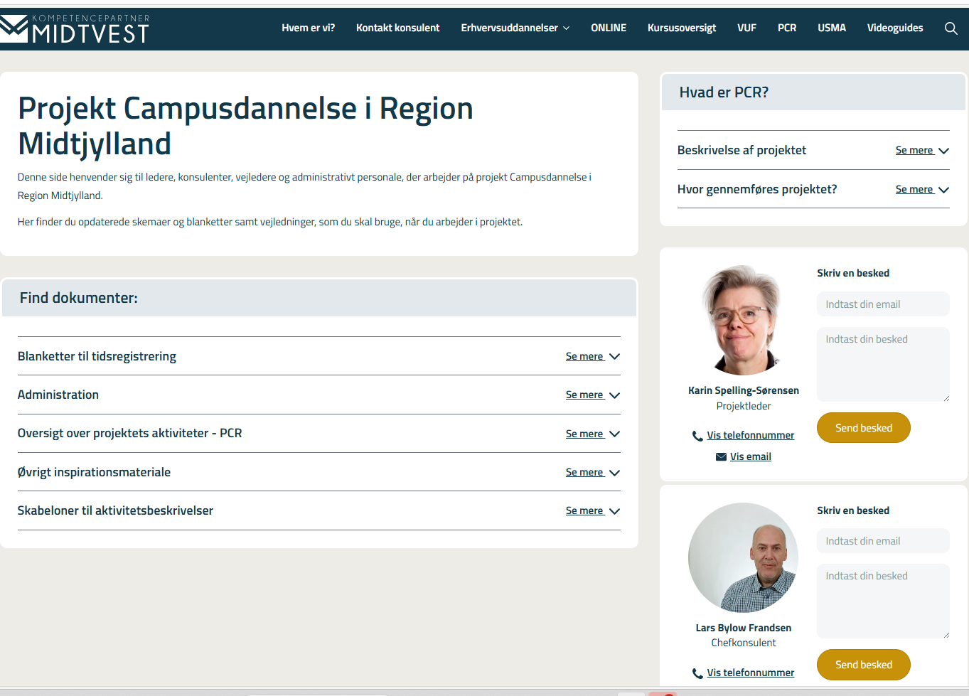
Aktivitetsbeskrivelser
Projekt Campusdannelse i Region Midtjylland

Slide 14
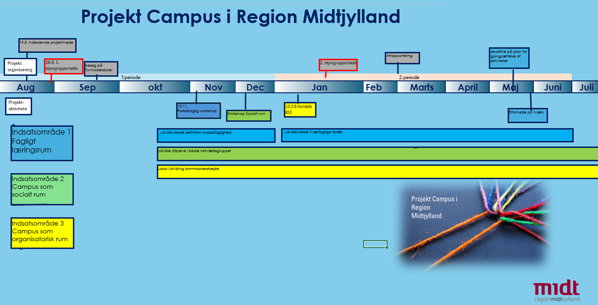
Møder fremadrettet
29.5.
Erfamøde IO1
Sted?
27.1.
Randers

Slide 15
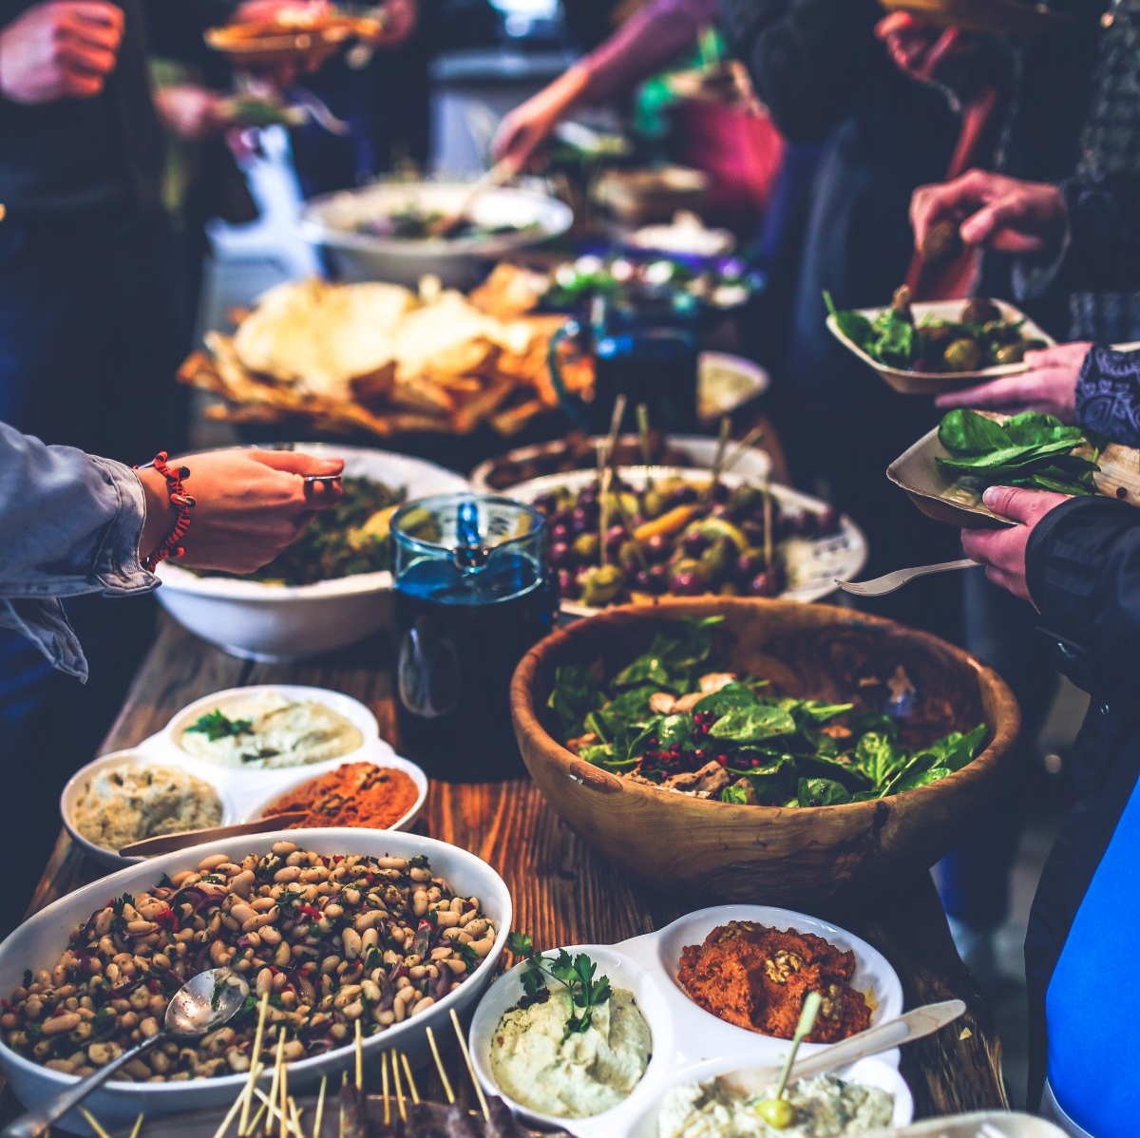
Frokost
Mulighed for lokale styregruppemøder indtil 16.00

